Slide 1
Ирина Валерьевна,
Кайнова
специалист по учебно-методической работе
II кат.
Организационно- технологические вопросы сопровождения аттестации в КАИС
«Аттестация»

Slide 2
Интеграция электронных систем
01
ГОСУСЛУГИ
КАИС
ЭПП
03
02

Slide 3
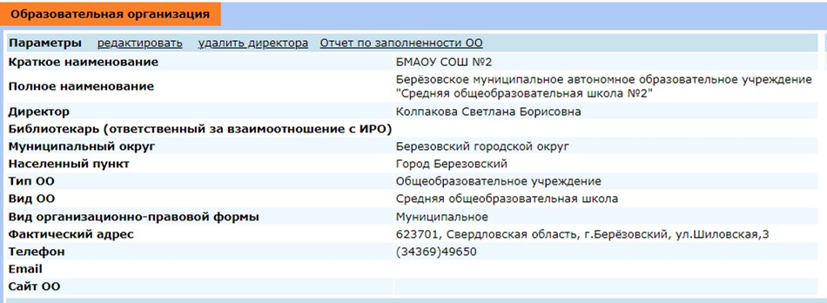
Образовательная организация
Угловой штамп содержит реквизиты организации (название, юридический и фактический адрес,
контакты и банковские реквизиты).
Штамп для бланка ОО рекомендуется оформлять в
соответствии с ГОСТ Р 7.0.97-2016
Проверить правильность написания эл. почты и активность ссылки на сайт!!

Slide 4
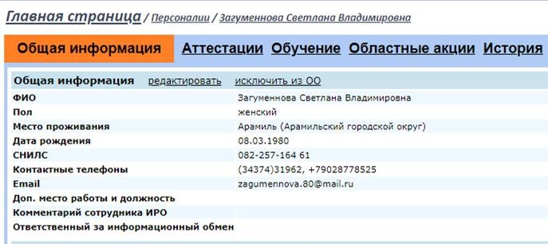
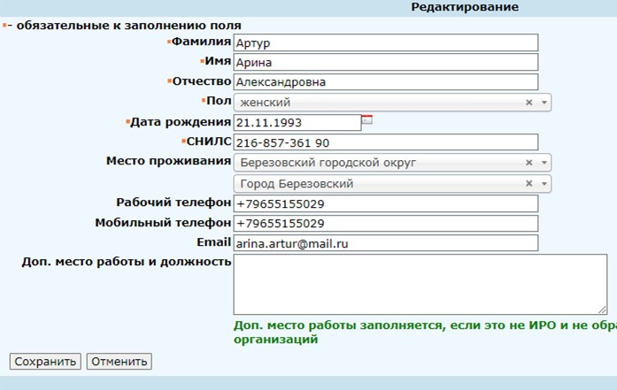
Персоналия педагога.
Раздел “Общая информация”

Slide 5
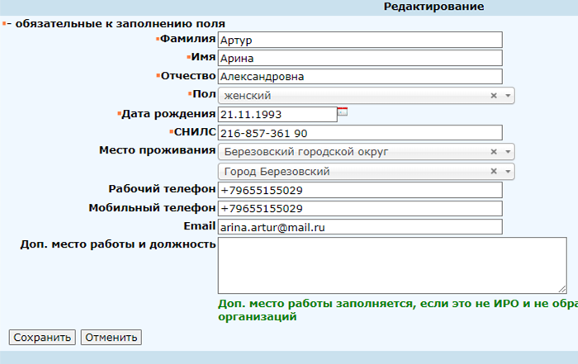
Персоналия педагога.
Раздел “Общая информация”
ФИО:
Указываем данные в соответствии с паспортом
Контактные данные: номер телефона и почта. Личные!!!!

Slide 6
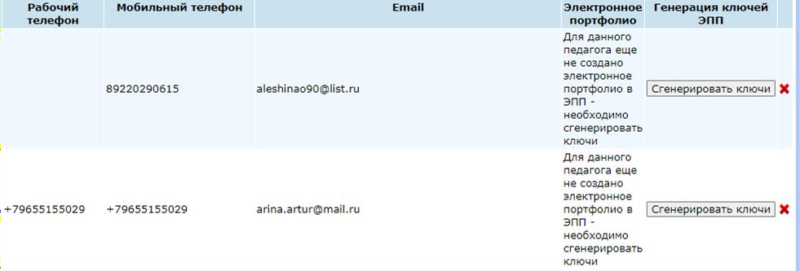
Персоналия педагога.
Раздел “Общая информация”
Иначе:

Slide 7
Персоналия педагога.
Раздел “Общая информация”
СНИЛС:
Формат для внесения: ХХХ-ХХХ-ХХХ ХХ

Slide 8
Персоналия педагога.
Раздел “Дополнительная информация”
Приказ Министерства просвещения РФ от 24 марта 2023 г. № 196 “Об утверждении Порядка проведения аттестации педагогических работников организаций, осуществляющих образовательную деятельность”
Пункт №31:
Проведение аттестации педагогических работников, имеющих государственные награды, почетные звания,
ведомственные знаки отличия и иные награды, полученные за достижения в педагогической деятельности, либо являющихся призерами конкурсов профессионального мастерства педагогических работников, в целях установления
первой или высшей квалификационной категории осуществляется на основе сведений, подтверждающих наличие у
педагогических работников наград, званий, знаков отличия, сведений о награждениях за участие в профессиональных
конкурсах.
При аттестации педагогических работников, участвующих в реализации программ спортивной подготовки,
учитываются
государственные награды, почетные звания, ведомственные знаки отличия, полученные за достижения в
спортивной подготовке лиц, ее проходящих, а также результаты конкурсов профессионального мастерства.

Slide 9
Персоналия педагога.
Раздел “Дополнительная информация”

Slide 10
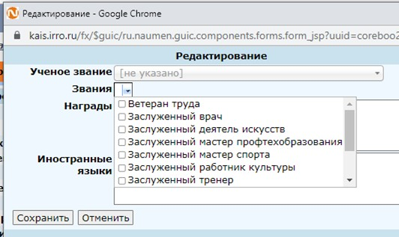
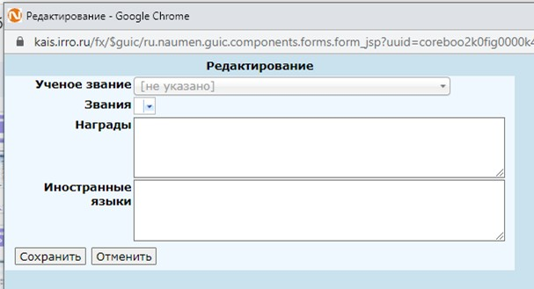
Персоналия педагога.
Раздел “Дополнительная информация”

Slide 11
Персоналия педагога.
Раздел “Дополнительная информация”
Федеральные НПА | Региональные НПА
Приказ Министерства просвещения Российской Федерации от 01.07.2021 № 400 "О ведомственных наградах Министерства просвещения Российской Федерации" | Приказ Министерства образования и молодежной политики Свердловской области от 01.06.2020 № 460-Д "О ведомственных наградах Министерства образования и молодежной политики Свердловской области"
Приказ Министерства спорта Российской Федерации от 04.12.2019 № 1025 "О ведомственных наградах Министерства спорта Российской Федерации" с изменениями от 11 мая 2023 г. N 314 | Приказ Министерства физической культуры и спорта Свердловской области от 27.11.2020 года № 338/ОС "Об учреждении ведомственных наград Министерства физической культуры и спорта Свердловской области"
Приказ Министерства просвещения Российской Федерации от 10.01.2019 № 5 "О ведомственном знаке отличия Министерства просвещения Российской Федерации, дающем право на присвоение звания «Ветеран труда»" | Приказ Министерства физической культуры и спорта Свердловской области от 21.12.2020 года № 363/ОС "Об учреждении ведомственного знака отличия Министерства физической культуры и спорта Свердловской области "Почетный наставник сферы физической культуры и спорта"
 | Приказ Министерства образования и молодежной политики Свердловской области от 12.05.2021 № 437-Д "О знаке отличия Министерства образования и молодежной политики Свердловской области «Почетный наставник сферы образования»"

Slide 12
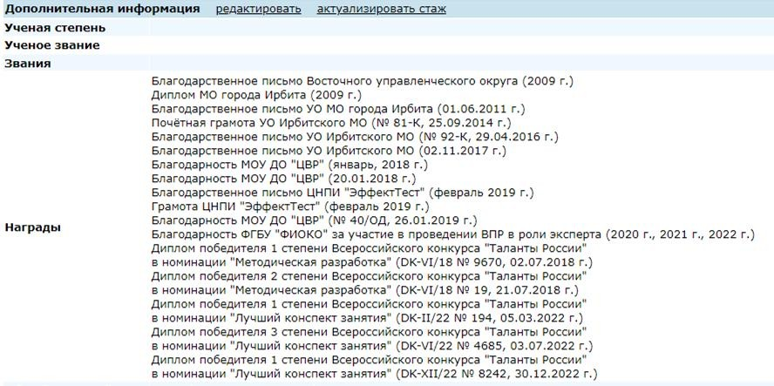
Персоналия педагога.
Раздел “Дополнительная информация”
Пример некорректного заполнения:

Slide 13
Персоналия педагога.
Раздел “Дополнительная информация”
Пример некорректного заполнения:

Slide 14
Персоналия педагога. Раздел “Образование”
Данные об образовании:

Slide 15
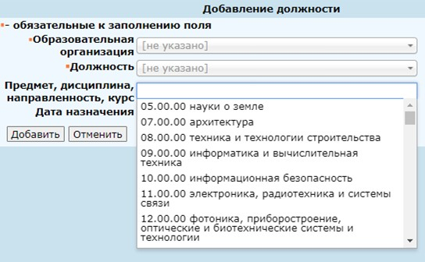
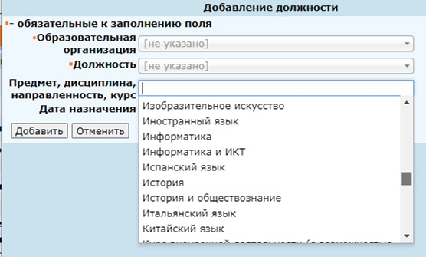
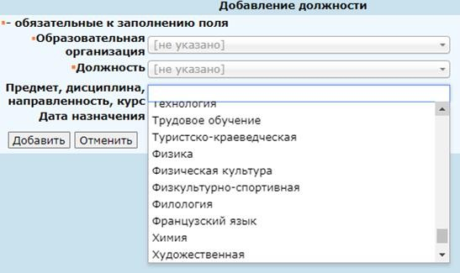
Персоналия педагога.
Должность и предметная область
СПО:
преподаватель;
МПО
СОШ:
учитель
Дополнительное
образование:
ПДО (включая старшего)

Slide 16
Персоналия педагога.
Должность и предметная область
Перечень должностей, для которых НЕ требуется указывать предметы и направленности:
Перечень должностей, для которых необходимо указывать предметы и направленности:
Воспитатель (включая старшего) Инструктор-методист (включая старшего) Инструктор по труду Инструктор по физической культуре Концертмейстер Логопед Методист (включая старшего) Музыкальный руководитель Педагог-библиотекарь Педагог-организатор Педагог-психолог | Преподаватель основ безопасности жизнедеятельности Руководитель физического воспитания Советник директора по воспитанию и взаимодействию с детскими общественными объединениями Социальный педагог Старший вожатый Тренер-преподаватель (включая старшего) Тьютор Учитель-дефектолог Учитель-логопед
Преподаватель (кроме общеобразовательных дисциплин),
Мастер производственного обучения:
в соответствии с общероссийским классификатором
специальностей по образованию OK 009-2016
Учитель:
название предмета
Педагог дополнительного образования (включая старшего):
6 направленностей (техническая, естественнонаучная,
физкультурно-спортивная, художественная,
туристско-
Приказ
краеведческая, социально-гуманитарная)
Министерства просвещения РФ от 27 июля 2022 г. N 629 “Об утверждении Порядка организации и осуществления образовательной деятельности по дополнительным общеобразовательным программам”

Slide 17
Важно!
Актуализировать данные в системе КАИС и привести их в соответствие с требованиями

